Slide 1

Capstone MariSehat
Raihan Nurfarisi
DAI-006

Slide 2
Bidang Kesehatan
MariSehat ingin memberikan dukungan kepada masyarakat dengan menyampaikan informasi mengenai COVID 19.
Menyiapkan dataset yang siap digunakan untuk pembuatan Report dan Dashboard COVID 19
Membuat Report dan Dashboard Visualisasi Data COVID 19
Menyiapkan Visualisasi data berupa Predictive Analytics pada data COVID 19

Slide 3
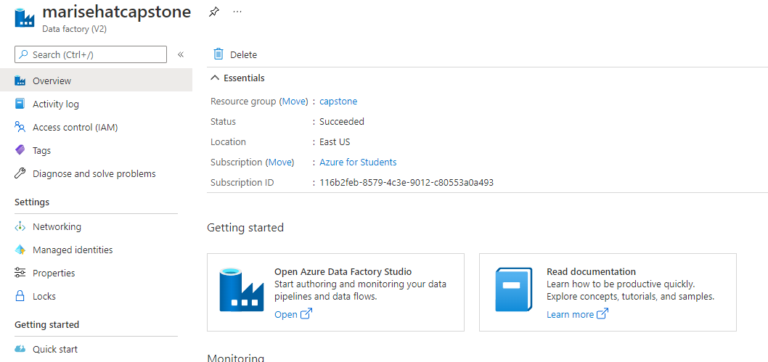
Azure Data Factory

Slide 4
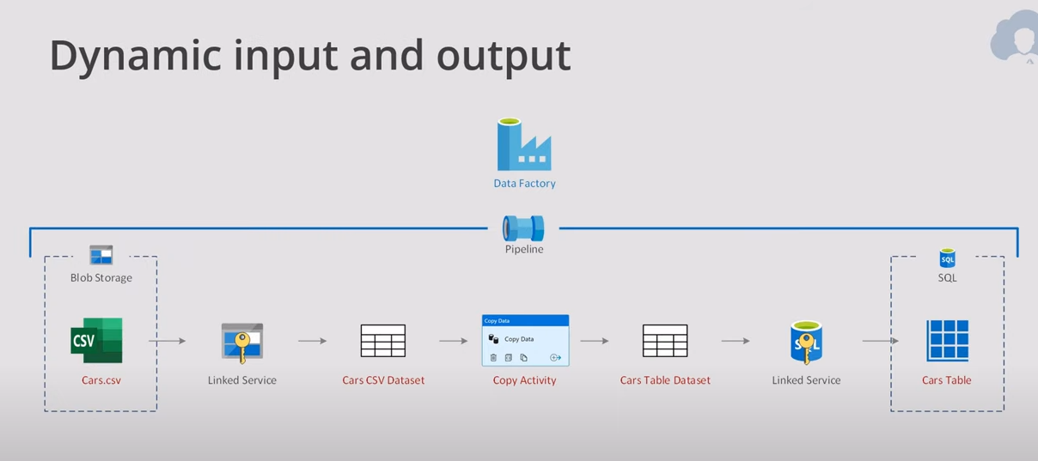
Alur Azur Data Facotory

Slide 5
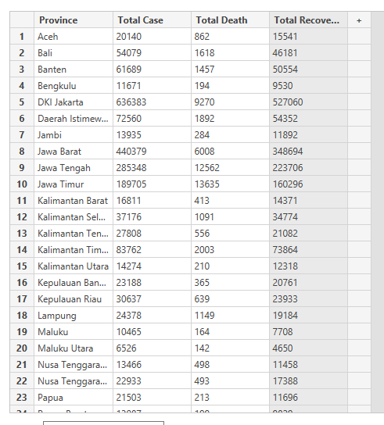
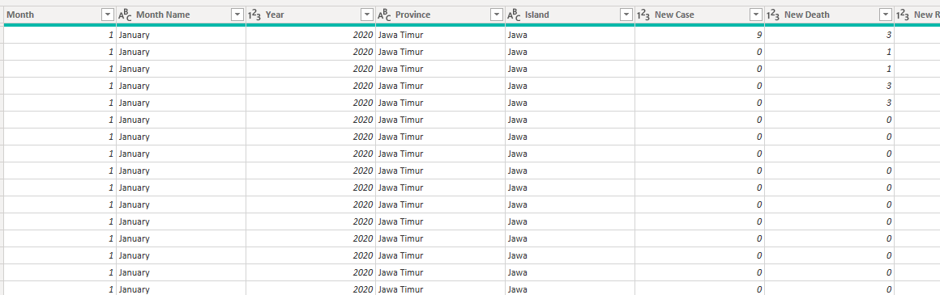
Dataset

Slide 6
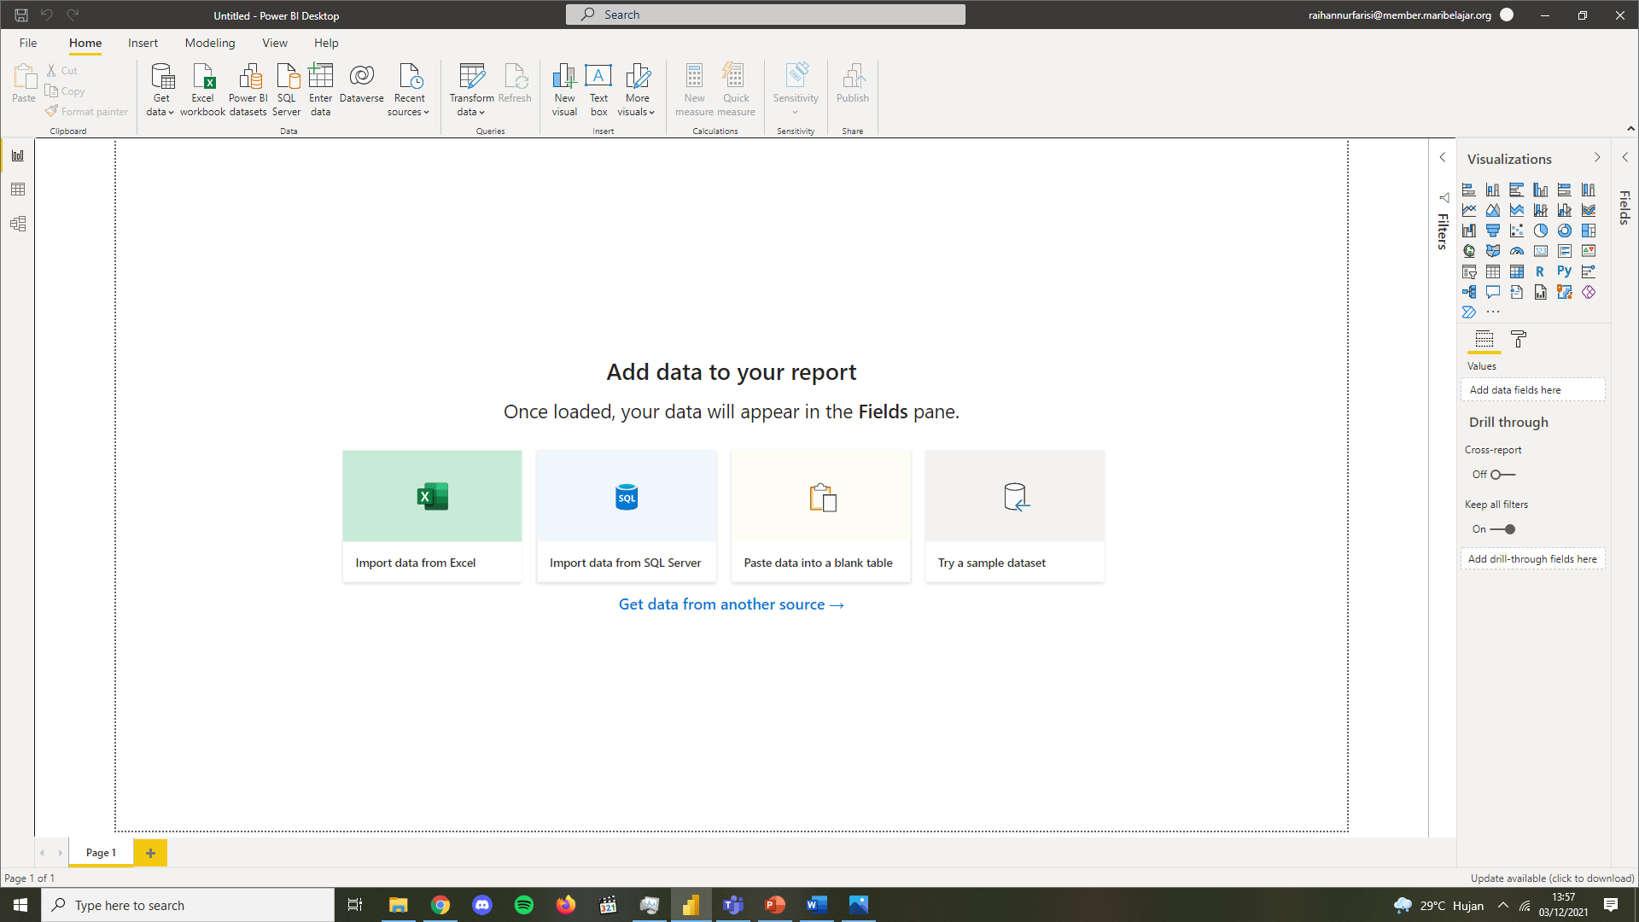
From 12:30pm to 2:00pm
Power BI
?

